Slide 1
АДАПТИРОВАННАЯ ОБРАЗОВАТЕЛЬНАЯ ПРОГРАММА
ДОШКОЛЬНОГО ОБРАЗОВАНИЯ
МАДОУ «Детский сад № 147»
Внедрение с 01.09.2023г.

Slide 2

Федеральная адаптированная образовательная программа дошкольного образования

Slide 3
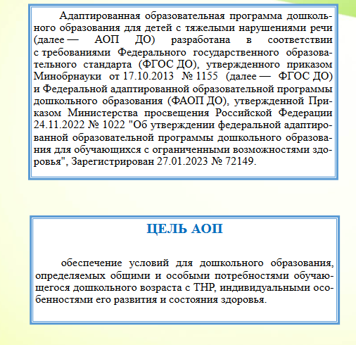

Slide 4
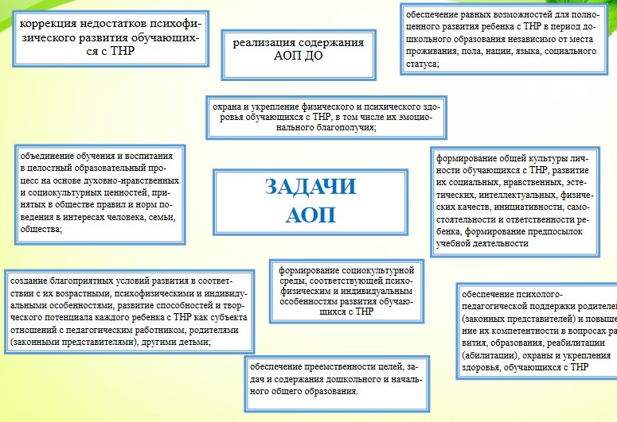

Slide 5
Программой предусматривается разностороннее развитие детей, коррекция недостатков в их речевом развитии, а также профилактика вторичных нарушений, развитие личности, мотивации и способностей детей в различных видах деятельности.
АОП ДО для обучающихся с ТНР включает следующие образовательные области: 1.Социально-коммуникативное развитие.
Познавательное развитие.
Речевое развитие.
Художественно-эстетическое развитие.
Физическое развитие.

Slide 6
Содержание Программы в соответствии с требованиями Стандарта включает три основных раздела – целевой, содержательный и организационный.
Целевой раздел Программы включает пояснительную записку и планируемые
результаты освоения Программы, определяет ее цели и задачи, принципы и подходы к формированию Программы, планируемые результаты ее освоения в виде целевых ориентиров, а также значимые характеристики для разработки и реализации Программы, специфику национальных, социокультурных и иных условий, возрастные характеристики.
Содержательный раздел Программы включает пояснительную записку, описание образовательной деятельности по пяти образовательным областям (задачи и основное содержание): социально-коммуникативное развитие; познавательное развитие; речевое развитие; художественно-эстетическое развитие; физическое развитие; формы, способы, методы и средства реализации программы, которые отражают аспекты образовательной
среды: предметно-пространственная развивающая образовательная среда; взаимодействия с педагогическим работником; характер взаимодействия с
характер другими
детьми; система отношений ребенка к миру, к другим людям, к себе самому; содержание образовательной деятельности по профессиональной коррекции нарушений развития обучающихся (программу коррекционно-развивающей работы).

Slide 7
Программа определяет базовое содержание образовательных областей с учетом возрастных и индивидуальных особенностей обучающихся в различных видах деятельности, таких как:
Предметная деятельность.
Игровая (сюжетно-ролевая игра, игра с правилами и другие виды игры).
Коммуникативная (общение и взаимодействие с педагогическим работником и другими детьми).
Познавательно-исследовательская (исследование и познание природного и социального миров в процессе наблюдения и взаимодействия с ними), а также такими видами активности ребенка, как:
восприятие художественной литературы и фольклора;
самообслуживание и элементарный бытовой труд (в помещении и на улице);
конструирование из разного материала, включая конструкторы, модули, бумагу, природный и иной материал;
изобразительная (рисование, лепка, аппликация);
музыкальная (восприятие и понимание смысла музыкальных произведений, пение,
музыкально-ритмические движения, игры на детских музыкальных инструментах);
двигательная (овладение основными движениями) форма активности ребенка.
Содержательный раздел Программы включает описание коррекционно-развивающей работы,
обеспечивающей адаптацию и интеграцию детей с тяжелыми нарушениями речи в общество.

Slide 8
Программа коррекционно-развивающей работы:
Является неотъемлемой частью адаптированной образовательной программы дошкольного образования обучающихся с ТНР в условиях дошкольных образовательных групп комбинированной и компенсирующей направленности.
Обеспечивает достижение максимальной реализации реабилитационного потенциала.
Учитывает особые образовательные потребности обучающихся раннего и дошкольного возраста с ТНР, удовлетворение которых открывает возможность общего образования.
Программа обеспечивает планируемые результаты дошкольного образования обучающихся раннего и дошкольного возраста с ТНР в условиях дошкольных образовательных групп комбинированной и компенсирующей направленности.
Следуя рекомендациям ФАОП ДО, организационный раздел содержит Рабочую программу
ВОСПИТАНИЯ и календарный план воспитательной работы.
Организационный раздел программы содержит психолого-педагогические условия, обеспечивающие развитие ребенка с ТНР, особенности организации развивающей предметно-пространственной среды, календарный план воспитательной работы с перечнем основных государственных и народных праздников, памятных дат в календарном плане воспитательной работы; кадровые условия реализации программы и материально-техническое обеспечение программы.

Slide 9
Программа построена на следующих принципах:
Поддержка разнообразия детства.
Сохранение уникальности и самоценности детства как важного этапа в общем развитии
человека.
Позитивная социализация ребенка.
Личностно-развивающий и гуманистический характер взаимодействия педагогических работников и родителей (законных представителей), педагогических и иных работников Организации) и обучающихся.
Содействие и сотрудничество обучающихся и педагогических работников, ребенка полноценным участником (субъектом) образовательных отношений.
Сотрудничество Организации с семьей.
признание
7. Возрастная адекватность образования. Данный принцип предполагает подбор образовательными организациями содержания и методов дошкольного образования в соответствии с возрастными особенностями обучающихся.

Slide 10
Взаимодействие педагогического коллектива с родителями (законными представителями) обучающихся (п.39 ФАОП ДО).
Взаимодействие с родителями (законными представителями) по вопросам образования ребенка предполагает их непосредственное вовлечение в образовательную деятельность, в том числе посредством создания образовательных проектов совместно с
семьей.
АОП ДО предусмотрены следующие формы взаимодействия с родителями:

Slide 11
Этап | Задачи | Формы взаимодействия
Знакомство с семьями, социальный мониторинг семьи. | Диагностика социальной ситуации дошкольника, стилей общения взрослых и детей в семье и т.д., установка доверительных отношений с семьями(родителями). | Анкетирование, опросы, беседы.
Информирование родителей о новом содержании ДО, о содержании АОП ДО, о партнерском характере взаимодействия при реализации АОП ДО. | Повышение осведомленности, информированности родителей. | Вводные лекции, семинары, практические занятия, педагогические советы, родительские собрания, наглядная информация,консультации, развитие раздела для родителей на сайте МБДОУи т.д.
Включение родителей в совместную деятельность по реализации АОП ДО. | Развитие образовательных форм по совместной реализации программы. | Включение родителей (семей, законных представителей) в образовательные ситуации: совместные праздники, открытые занятия, домашние заготовки для реализации творческих проектов; репетиции и экскурсии с детьми, использование домашних наблюдений по развитию детской инициативы и творческих способностей и т. д.
Втомчислепообразовате льнымобластямобязате льной и вариативнойчастей |  | Экскурсии по темам программы. Домашние наблюдения. Прогулки.
Образовательная область «Физическое развитие» и вопросыздоровья. |  | Совместная с родителями (семьей) педагогическая деятельность по положительному отношению к физкультуре и спорту; по формированию привычки к ежедневной утренней гимнастики; стимулирование двигательной активности ребенка. Ознакомление родителей с системой профилактики заболеваний, медицинского наблюдения и контроля, закаливания дошкольников и т. д. Методическая поддержка по физическому развитию детей на разных возрастных этапах. Информирование семей о возможностях детского сада и семьи в решении данной Задачи.
Образовательная область «Социально- коммуникативное развитие». |  | Информирование родителей о возможности развития коммуникативной сферы ребенка в семье и детскомсаду. Методическая поддержка по поддержке общения с ребенком; в различных образовательных и воспитательных ситуациях; по развитию партнерского,равноправного диалога с ребенком, открывающего возможность для познания окружающего мира.
Образовательная область «Познавательное развитие». |  | Совместная с родителями (семьей) педагогическая деятельность по развитию у ребенка потребности к познанию, общению со взрослыми и сверстниками, по развитию детской инициативы; по организации совместной деятельности сребенком. Участие семей в прогулках и экскурсиях по образовательным темам. Методическая поддержка по развитию познавательных способностей в домашних ситуациях. Совместное с родителями (семьями) и детьми участие в исследовательской, проектной и продуктивной деятельности в детском саду и дома.
Настраивание обратной связи. | Изучение успешности реализации программы, вовлечение родителей (семей) в педагогический процесс, изучение осведомленности, информированности, привлечение родителей к общественному контролю реализации | Анкетирование, интервьюирование, опросы, беседы; «почтовые ящики» и т. д.

Slide 12
Особенности взаимодействия педагогического коллектива с семьями дошкольников с ТНР (п.39.3 ФАОП ДО).
Работа, обеспечивающая взаимодействие семьи и МАДОУ, включает следующие направления:
- аналитическое - изучение семьи, выяснение образовательных потребностей ребёнка с ТНР и предпочтений
родителей (законных представителей) для согласования воспитательных воздействий на ребенка;
коммуникативно-деятельностное - направлено на повышение педагогической культуры родителей (законных представителей); вовлечение родителей (законных представителей) в воспитательно-образовательный процесс; создание активной развивающей среды, обеспечивающей единые подходы к развитию личности в семье и детском коллективе.
информационное - пропаганда и популяризация опыта деятельности МАДОУ; создание открытого информационного пространства (сайт МАДОУ, форум, группы в социальных сетях).

